Slide 1
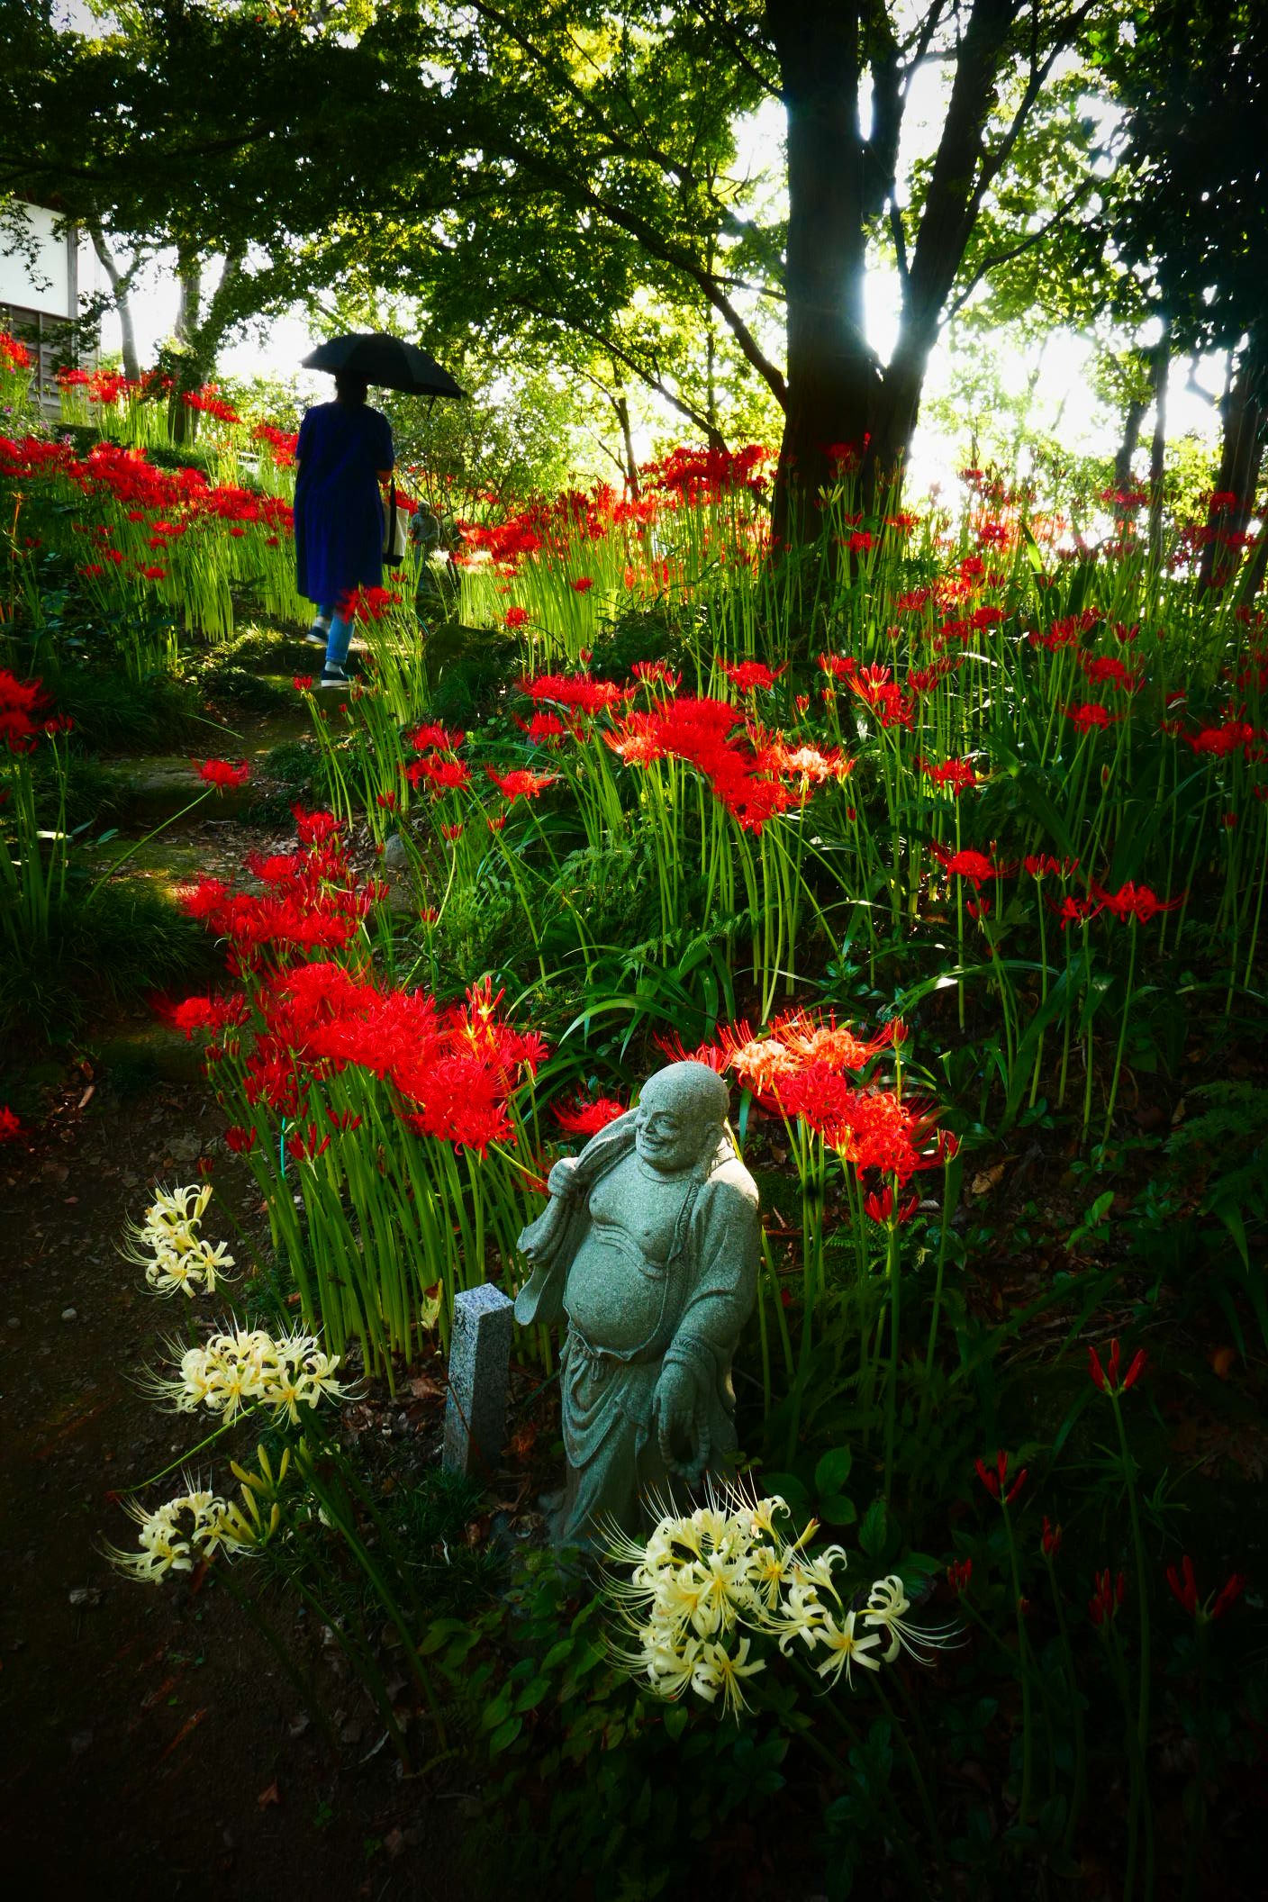
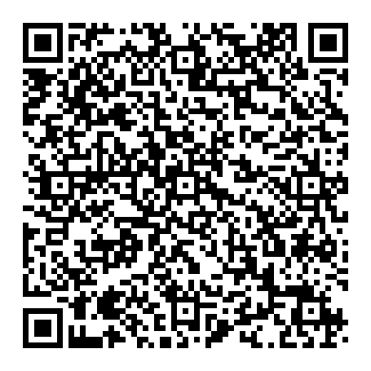
第４１回「 太 平 記 の里 」
観 光 写 真 展
会場：①観光案内所ショーウィンドー
（令和４年２月１６日[水]
～３月２日[水]）
②イオンモール太田
専門店街２Fイオンシネマ前
（令和４年３月４日「金」
～３月１７日[木]）
主催：太田市観光物産協会
共催：太田市
協賛：（株）プロフォトセンター
協力：群馬県写真材料商組合太田支部
太田市観光物産ホームページ

